Slide 1
정 보 검 색 론 14장 내용기반 비디오 검색 내용기반 음악 검색
5조 1114051 권사빈
1114053 김보미
1114056 김유진
1114059 김지윤
1114064 배산들

Slide 2
[ 목 차 ]
책 415 ~ 429 p
1. 내용기반 검색 배경
2. 내용기반 비디오 검색
1. 비디오 분할
2. 대표 프레임의 추출
3. 내용기반 비디오 검색 시스템
3. 내용기반 음악 검색
1. 내용기반 음악검색 개요
2. 내용기반 음악자질 추출
3. 내용기반 음악 검색 시스템

Slide 3
1. 내용기반 검색 배경

Slide 4
1. 내용기반 검색 배경
초기의 멀티미디어 검색
검색의 대상이 되는 모든 멀티미디어 데이터에 사람이 직접 색인을 첨가
검색자는 주제어를 이용하여 원하는 정보를 검색하는 텍스트기반 검색
- 시간, 비용이 많이 든다.
- 색인자와 검색자의 관점이 불일치 할 때 검색의 효율성이 떨어진다.
- 멀티미디어 데이터가 가지는 복잡한 속성을 텍스트로 정확하게
구현할 수 없는 한계를 가짐.
내용기반 검색이 대두됨

Slide 5
1. 내용기반 검색 배경
내용 기반 검색
멀티미디어 데이터의 내용을 대표할 수 있는 특징을 추출하여
이를 기반으로 색인과 검색을 수행하는 검색방법
멀티미디어 데이터로부터 특징을 자동으로 추출하여
색인과정에 사용함으로써 데이터베이스 구축에 필요한
시간 및 인력의 소모를 줄일 수 있다는 장점
텍스트뿐만 아니라 색상, 모양, 멜로디 등의 멀티미디어 데이터의
내용을 이용하여 검색하는 기술로 MPEG-7 국제 표준과 상통
Notes:
MPEG7은 뒤에서 설명

Slide 6
2. 내용기반 비디오 검색

Slide 7
2. 내용기반 비디오 검색
비디오의 구성요소
프레임 (frame)
영상을 구성하는 최소단위
샷
(shot)
하나의 카메라 조작으로 생성된 끊기지 않고 연속적으로 연결된 일련의 프레임들로 구성
장면
(Scene)
촬영 대상이 바뀌지 않고 연속하여 촬영한 연속된 일련의 샷으로 구성
영상비디오 분할의 기본단위
필름 한 장에 해당하는 하나의 영상
Notes:
우선 비디오의 구성요소에 대해 알아보겠습니다.

Slide 8
2. 내용기반 비디오 검색
내용기반 비디오검색 과정
1. 동영상의 파싱 과정
대용량의 비디오를 작은 용량의 요약형 비디오로 만들기 위해
비디오를 분할 해 자질을 추출하여 색인 하는 과정
2. 대용량의 동영상 데이터를 압축하여 저장
자질 추출 : 영상의 특징값을 추출하는 것
(모양, 경계선, 모서리, 질감, 색, 윤곽 등 다른 부분과 구분되어 두드러지는 성질)
Notes:
자질 추출에 관해 설명
1. 샷의 경계를 검출하는 법 – 뒷 슬라이드 자질기반/동작기반

Slide 9
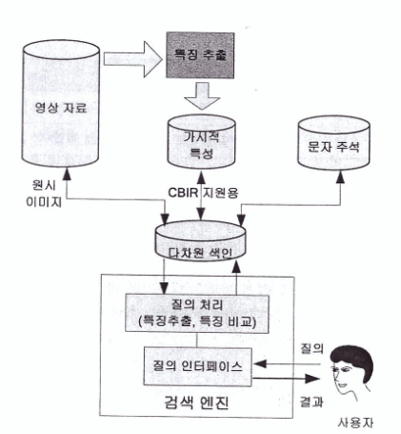
2. 내용기반 비디오 검색
내용기반 이미지 검색시스템 구조 (CBIR)

Slide 10
2. 내용기반 비디오 검색
비디오를 샷(shot)으로 분할 : 샷의 경계를 검출
분할된 샷(shot)의 대표(KEY)프레임 선정
:장면 전환과 같이 색상 분포가 급격히 변화하는 프레임
3. 대표프레임(키프레임)에서 자질을 추출
대표프레임의 자질을 기반으로 샷을 색인 하거나 분류 혹은
클러스터링 하는 작업으로 구성
색인 과정
Notes:
자질 추출에 관해 설명
1. 샷의 경계를 검출하는 법 – 뒷 슬라이드 자질기반/동작기반

Slide 11
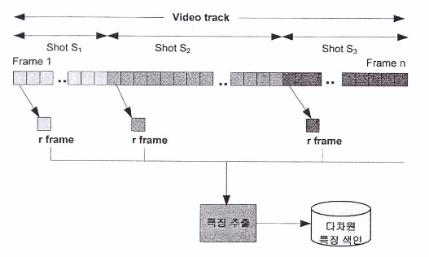
2. 내용기반 비디오 검색
샷의 경계를 어떻게 나누는가?
색인과정
Notes:
비디오 트랙에서 샷으로 분할
샷의 경계를 검출
프레임 중 대표 프레임 r을 선정한다.
대표 프레임 r에서 자질을 추출 (특징 추출)

Slide 12
2. 내용기반 비디오 검색
샷의 경계를 검출하는 방법
자질기반 (feature-based)
연속된 두 프레임의 자질 값의 차이에 따라 샷의 경계 검출
동작기반 (Motion-based)
카메라 조작에 따른 것
하나의 카메라 조작이 끝나는 지점이 샷의 경계가 됨

Slide 13
2. 내용기반 비디오 검색
자질기반 분할
점진적 전환방식
페이드, 디졸브, 와이프를 검출하여 샷의 경계로 삼는 것
급진적 전환방식 (Cut 방식)
컷 전후 프레임의 성격이 상이하기 때문에 연속한 프레임간의 자질 값의 차이를 구하는 간단한 방법
비교적 좋은 결과
(fades) (dissolves) (wipes)

Slide 14
2. 내용기반 비디오 검색
자질기반 분할
급진적 전환방식 (Cut 방식)
연속한 두 프레임의 자질 값의 차이가 임계치 이상이면
컷이 발생한 것으로 판단
임계치에 따라 크게 결과과 좌우되는 단점
임계치를 높이면 샷의 길이가 길어지고
임계치를 낮추면 너무 많은 샷들로 분할됨
적응적 임계치
현재 프레임의 앞뒤로 길이 N인 로컬 윈도우를 정의하고
윈도우 내에서 연속한 프레임 간의 자질값의 상이도의 평균에
임계치를 곱한 값을 임계치로 사용하는 것
임계치
사전적 정의 : 어떠한 물리 현상이 갈라져서
다르게 나타나기 시작하는
경계의 수치
영상 내 배경과 물체를 효과적으로 분리
할 수 있는 경계 값이 된다.
Notes:
임계치에 따라 크게 결과가 좌우되어 적응적 임계치라는 개념이 등장함

Slide 15
2. 내용기반 비디오 검색
자질기반 분할
점진적 전환방식 (페이드, 디졸브, 와이프)
페이드(fades)
: 샷이 점차적으로 사라져 단일색 프레임이
된 후 새로운 샷의 프레임이 나타나는 경우
페이드 아웃 : 화소값의 분산은 급격히 감소
단일색 프레임에서 최소
페이드인 : 화소값의 분산 다시 증가
샷의 경계
화소값 분산이 최소값을 가지는 지점

Slide 16
2. 내용기반 비디오 검색
자질기반 분할
점진적 전환방식 (페이드, 디졸브, 와이프)
디졸브(dissolves)와 와이프(wipes)
: 샷 프레임과 뒤의 샷 프레임이 하나의
프레임 내에 겹쳐지면서 전환
겹치기 시작하는 부분 : 화소값의 분산은 점점 증가
완전히 겹치는 부분 : 화소값 분산 최고점
그 이후 : 다시 감소
샷의 경계
화소값 분산이 최대값을 가지는 지점

Slide 17


2. 내용기반 비디오 검색
자질기반 분할
점진적 전환방식 (페이드, 디졸브, 와이프)
페이드
최소
화소값 분산
최대
디졸브
Notes:
앞의 슬라이드를 정리해보면 이렇게 볼 수 있다.

Slide 18
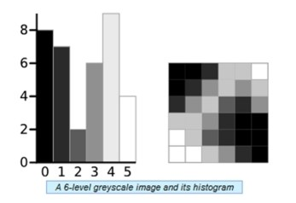
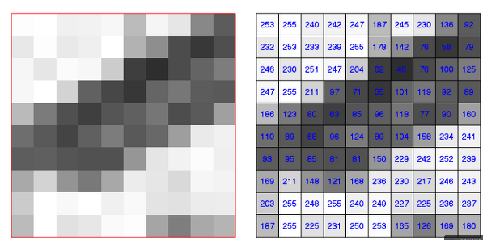
2. 내용기반 비디오 검색
히스토그램
화소값 분산
Notes:
히스토그램은 영상의 밝기값(명암값)의 분포를 보여주는 그래프
영상의 밝기 구성, 명암 대비 등 정보를 직관적으로 알 수 있게 함
화소값 분산은 이미지의 각 화소(픽셀값)을 나타내 값들이 얼마나 차이가 있는지 분산된 정도를 나타내는 것

Slide 19
2. 내용기반 비디오 검색
자질기반 분할
점진적 전환방식 (페이드, 디졸브, 와이프)
점진적인 전환방식의 샷 경계
두 프레임 간의 자질 값은 실제로 큰 차이를 보이지 않는다.
급진적 전환에 비해 상대적으로 낮은 자질 값이
여러 프레임에 걸쳐 지속적으로 발생하는 특징
Twin comparison 방법
- 두개의 임계치를 설정
상이도가 높은 임계치 이상 : 급격한 장면 전환
상이도가 낮은 임계치 이상 : 낮은 임계치 이상의 값을 갖는 구간에서 상이도를
누적하여 누적 상이도가 주어진 임계치 보다 클 경우
점진적인 장면 전환

Slide 20
2. 내용기반 비디오 검색
자질기반 분할
연속한 프레임간의 차이를 비교 :
프레임의 자질을 어떤 부분에서 추출하느냐에 따라서
화소단위 분할(픽셀값)
블록단위 분할 (지역적자질) : 프레임을 블록으로 나누어 블록별 특징을 비교
프레임단위 분할 (전역적자질): 개개 프레임에 대해 대표적인 특징을 구하여
프레임 간의 특징을 비교
가장 보편적으로 사용되는 방법
MPEG-7에서 비디오 분할은 시간과 색상, 동작 기술자를 사용
(컬러, 질감, 형태 + 동작)

Slide 21
2. 내용기반 비디오 검색
MPEG-7
멀티미디어 정보를 기술(Description)하기 위한 표준화 작업
MPEG(엠펙): 국제 표준화 기구(ISO/IEC)’ 산하의 동영상 연구모임.
이 전문가그룹에 의해 MPEG 표준들이 개발 진화되고 있다.
동영상 데이터 검색 및 전자상거래 등에 적합하도록 개발된 차세대 동영상 압축 재생기술이다. 웹에서 이루어지고 있는 문서정보에 기반한 검색이 아닌, 멀티미디어 정보를 빠르고 효율적으로 검색하기 위한 필요에 의해 1996년부터 MPEG-7의 표준화 작업이 시작되었다. 따라서 MPEG-7은 지금까지의 MPEG-1, 2, 4와 같이 부호화(coding)의 개념이 아닌 정보검색을 위한 내용표현의 표준화이다. MPEG-7 기술을 이용하면 키워드를 입력해 필요한 문서를 찾듯이 색상, 물체 모양에 관한 정보를 입력하는 것으로 웹상에서 필요한 멀티미디어 자료를 찾을 수 있다. 예를 들어 테너가수 파바로티가 부른 노래의 한 소절로 파바로티의 음반, 비디오 등의 멀티미디어 자료를 얻을 수 있다. MPEG-7 표준은 크게 비주얼 및 오디오 기술자(descriptor), 멀티미디어 기술구조(multimedia description scheme), 기술구조정의언어(DDL : description definition language) 등 세 분야로 나뉘어 표준화되고 있다. (출처 : 두산백과)

Slide 22
2. 내용기반 비디오 검색
동작기반분할
비디오 시퀀스에서 동작 객체를 검출하고 동작 객체에 내재된 동작 벡터의 방향과 크기(시간)등의 특징을 추출
*시퀀스- 연속, 관련을 뜻하는 말. 영화에서 몇 개의 관련된 장면을 모아서 이루는 구성단위를 가리킴
1)Camera motion(카메라 동작)
2)Object motion trajectory(객체동작궤적)
3)Parametric motion(파라메트릭 동작)
4)Motion activity(동작활동)

Slide 23
2. 내용기반 비디오 검색
동작기반 분할
주어진 동영상에 대하여 카메라 움직임에 의해 생기는 화면 전체의 움직임을 기술 하는 것
카메라 동작 기술자는 동작기반 검색에서도 유용(ex.클로즈업은 zoom in에 의해 이루어지고 풍경장면은 pan을 사용한 장면으로 검색 가능)
Camera motion(카메라 동작)

Slide 24
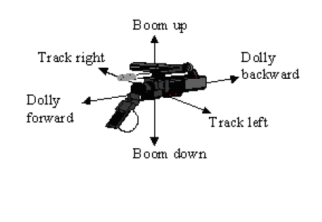
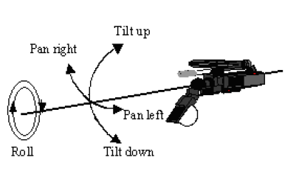
2. 내용기반 비디오 검색
동작기반 분할
카메라 이동
카메라 회전
Tracking(수평이동),booming(수직이동),dollying(시간 축을 따라 카메라 앞 뒤 이동),zooming(초점길이의 변경),panning(수평회전),tilting(수직회전),rolling(시각 축에서 회전) 등이 있음

Slide 25
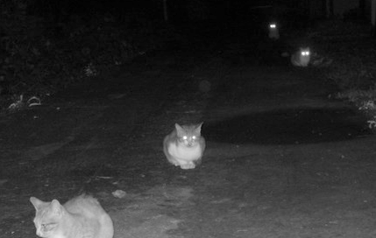
2. 내용기반 비디오 검색
동작기반 분할
한 물체가 어느 두 지점을 얼마의 속도로 지나가는지를 기술
속도는 두 지점을 지정하면 계산할 수 있음
감시를 위한 응용에서는 어떤 객체가 위험하다고 판단되는 경로(금지구역)로 움직이고 있으면 경보를 울림
Object motion trajectory(객체동작궤적)
움직임감지

Slide 26
2. 내용기반 비디오 검색
동작기반 분할
임의의 물체에 대하여 지정된 시간 인터벌 사이의 영역(픽셀)으로 정의됨
임의의 물체에 대하여 지정된 시간 간격 사이의 영역(픽셀)
연속된 비디오 시퀀스를 보는 사람들은 이 시퀀스가 느린지 빠른지 인지할 수 있음
Parametric motion(파라메트릭 동작)

Slide 27
2. 내용기반 비디오 검색
동작기반 분할
액션의 속도를 기술
동영상에서 ‘동작의 크기’나’동작의 속도’등을 포착하는 요소
(Ex.축구에서 골을 넣는 장면과 고속의 차량 추적 장면은 움직임이 많으며, 뉴스를 읽는 장면과 인터뷰 장면은 움직임이 적은 장면임)
감시, 고속 브라우징, 동적인 동영상 요약과 컨텐츠 기반 검색과 같은 응용에 유용 (Ex.아주 빠른 동작을 포함하는 화면이 포함된 장면의 프레임율을 감소시켜 고속 동작을 쉽게 볼 수 있도록 함)
Motion activity(동작활동)
Notes:
고속브라우징이 빨리감기 같은거??

Slide 28
2. 내용기반 비디오 검색
동작기반 분할
두 프레임 사이의 동작 추정법은 추정하는 단위에 따라 화소순환법과 블록매칭 기법으로 나뉨
화소순환법
-화소단위로 동작을 추정
-정확한 동작값을 얻을 수 있으나 반복적인 계산으로 계산량이 많고 복잡
블록매칭기법
-블록단위로 물체의 동작을 추정
-정확도는 떨어지지만 알고리즘이 단순하여 시스템 구현이 용이
화소순환법과 블록매칭기법

Slide 29
2. 내용기반 비디오 검색
동작기반 분할
동적자질은 급진적인 전환이나 점진적인 전환을 찾아내어 비디오를 분할하는 데 뿐만 아니라 대표 프레임을 검출하는데도 사용될 수 있음

Slide 30
2. 내용기반 비디오 검색
대표 프레임의 추출
비디오가 샷으로 분할되면 샷의 내용을 대표하는 프레임을 키 프레임(Key frame)으로 추출하여 샷단위로 축소 색인 한다.
키 프레임을 선택하는 방법
➀ 프레임을 일괄적으로 선택하는 방법
➁ 프레임의 자질에 기반하여 선택하는 방법

Slide 31
2. 내용기반 비디오 검색
대표 프레임의 추출
➀ 프레임을 일괄적으로 선택하는 방법
간단한 방법 그러나, 샷이 길 때는 선정된 대표프레임이 샷의 내용을 대표하지 못하기 쉽다.
샷
프레임 1
프레임 2
프레임 3
프레임
…
프레임
n
n번째 프레임 선택
Notes:
프레임을 일괄적으로 선택하는 방법은 단순하게 각 장면의 중앙에 위치하는 프레임을 선택하거나, 또는 처음 검출한 프레임과 마지막 프레임을 대표프레임으로 선택 한다. 이는 간단한 방법이지만 샷이 길 때는 선정된 대표프레임이 샷의 내용을 대표하지 못하기 쉽다.

Slide 32
2. 내용기반 비디오 검색
➁ 프레임의 자질에 기반하여 선택하는 방법
CHM
:이전 키 프레임과 현재 프레임간의 히스토그램 차이를 기준으로 새로운 키 프레임을 추출하는 방법.
EHD
:프레임간의 에지 히스토그램 차이를 기준으로 키 프레임을 추출하는 방법.
TMOF
:한 장면에서 프레임 내 동일한 위치에서 발생한 빈도가 가장 높은 픽셀을 구하여 키 프레임으로 추출하는 방법.
Cummulative Histogram Measure
Edge Histogram Descriptor
Temporally Maximum Occurrence Frame
Notes:
히스토그램 -도수 분포의 상태를 기둥 모양의 그래프로 나타낸 것.
에지 -영상 내에서 색상이나 밝기가 급격히 변화하는 부분으로 물체와 배경을 분리시키는 역할을 하며, 이러한 에지의 방향 성분을 조사함으로써 물체의 질감이나 모양, 위치의 유사도를 판단할 수 있다.

Slide 33
3. 내용기반 비디오 검색시스템
인포미디어(www.informedia.cs.cmu.edu)
미국의 카네기 멜론 대학에서 개발한 비디오 디지털 도서관 시스템.
구두로 전달된 오디오 문서들을 효율적으로 문자화 해주는 자동 스피치 인식 (ASR) 시스템을 이용하여 비디오 내용을 자동 색인하는 방식.
ASR을 이용하여 스피치의 내용을 인식한 후 이를 자연언어처리, 이미지 분석 및 정보검색과 통합하여 비디오 내용 검색이 가능하게 한 실험시스템.
Notes:
자연언어처리:인간이 보통 쓰는 언어를 컴퓨터에 인식시켜서 처리하는 일.

Slide 34
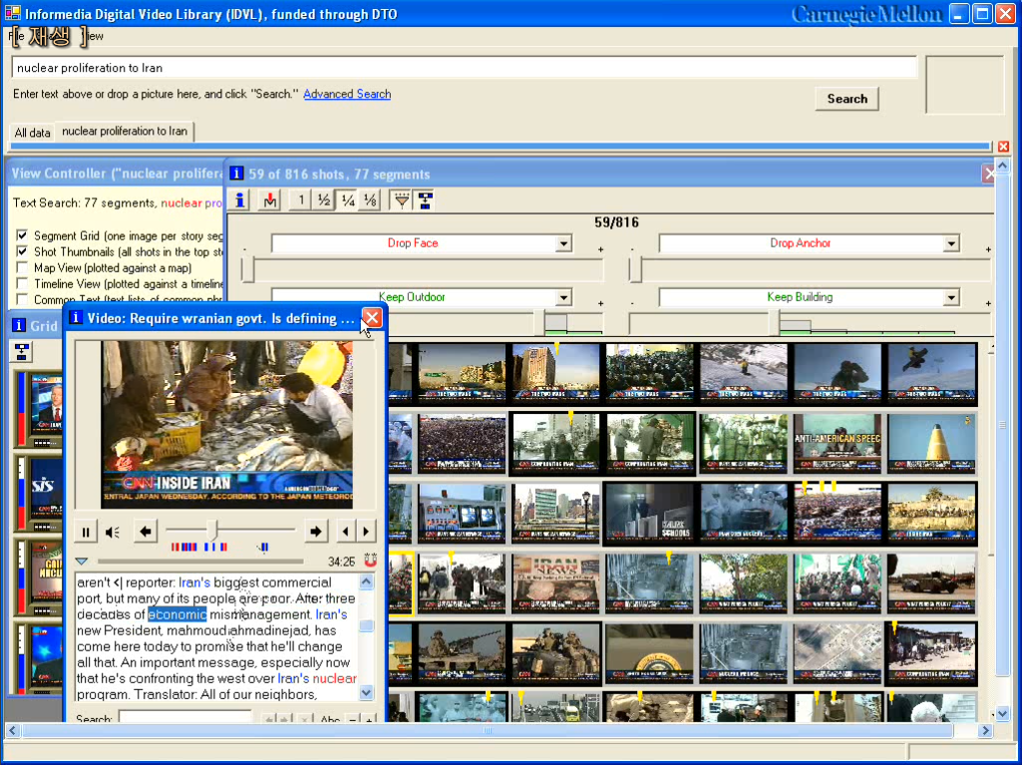
3. 내용기반 비디오 검색시스템

Slide 35
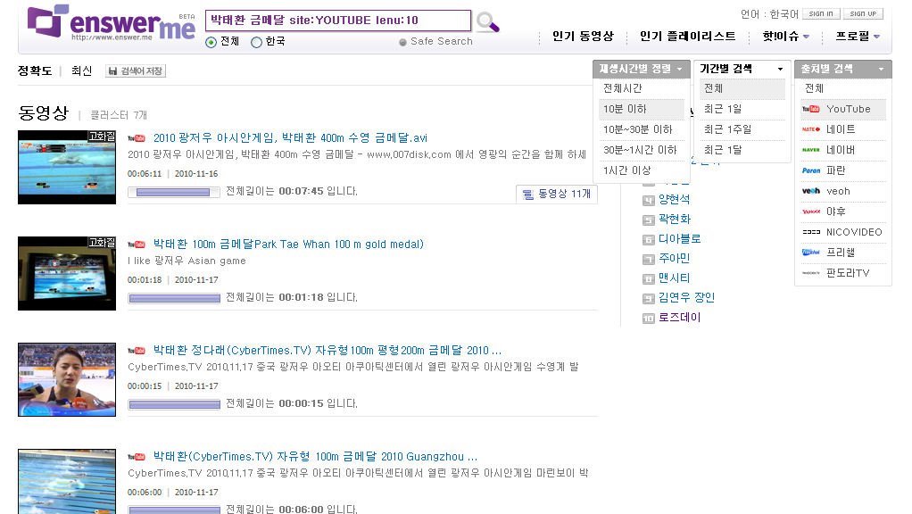
3. 내용기반 비디오 검색시스템
앤써미(Enswer.me)는 동영상 전문 검색사이트로 키워드 검색이 가능하고, 검색 결과를 다시 재생시간별 정렬이 가능하며 기간별 또는 출처별 검색이 가능하다.
Notes:
앤써미(Enswer.me)는 동영상 전문 검색사이트로 키워드 검색이 가능하고,
검색 결과를 다시 재생시간별 정렬이 가능하며 기간별 또는 출처별 검색이 가능하다.
앤써미는 중복되는 동영상을 추려 원본으로 유추되는 동영상 또는 좀 더 길고 완벽한 동영상을 찾아주며 관련 동영상을 묶어 보여주고 있으며 국내 사이트와 국외 사이트의 동영상 검색 결과보다 낫다는 평가를 받고 있다. 타 사이트와 달리 동일한 동영상인지 판단하는데 있어 단순히 동영상 제목을 비교하는 것이 아닌 동영상 자체를 검색하다는 점이 특이한 점이라고 볼 수 있다.
이건 앤써미 설명인데 위에 두줄만 피티에 넣었구요 아래껀 추가 설명이에요~

Slide 36
3. 내용기반 음악 검색

Slide 37
3. 내용기반 음악 검색
내용기반 음악 검색 개요
1) CBMR: Content-based music retrieval
마이크로폰을 사용하여 직접 노래를 부르거나 오선지 검색화면에서 음표를 표기하여 음악을 검색하는 것
일반 이용자가 음악을 찾는 데는 물론 음원의 저작권 관리 영역에서 표절 여부를 결정하는데 특히 유용하게 사용됨

Slide 38
3. 내용기반 음악 검색
내용기반 음악 검색 개요
예시 - QBH(: query by humming) 검색
주제 선율을 흥얼거려서 음악을 검색하는 것
주제 선율을 추출하여 색인하고 검색
주제 선율을 나타내는 자질
- 오디오 신호(signal)로 입력된 음원에서는 시그널 기반으로 색인
- 악보형태로 입력된 음악에서는 문자열(string) 기반 색인
Notes:
Signal 신호
시그널 기반이 따로 정의가 있는 것은 아니고 그냥 신호를 기반으로 색인하는 것

Slide 39
3. 내용기반 음악 검색
내용기반 음악자질 추출
음악 검색시스템의 입력데이터
- 악보
- 파일
악보를 XML로 표현한 MusicXML이나 ScoreML, Finale, Sibelius와 같은 표준 XML 문서형식으로 입력
MusicXML이나 ScoreML은 음정, 박자, 조성, 리듬, 화음 등의 모든 음악정보를 표현한 마크업 언어

Slide 40
3. 내용기반 음악 검색
1) 오디오 검색
음표값을 추출하기 위해
ADC (Analog to digital convert)
포리에 변환 (Fourier transform)

Slide 41
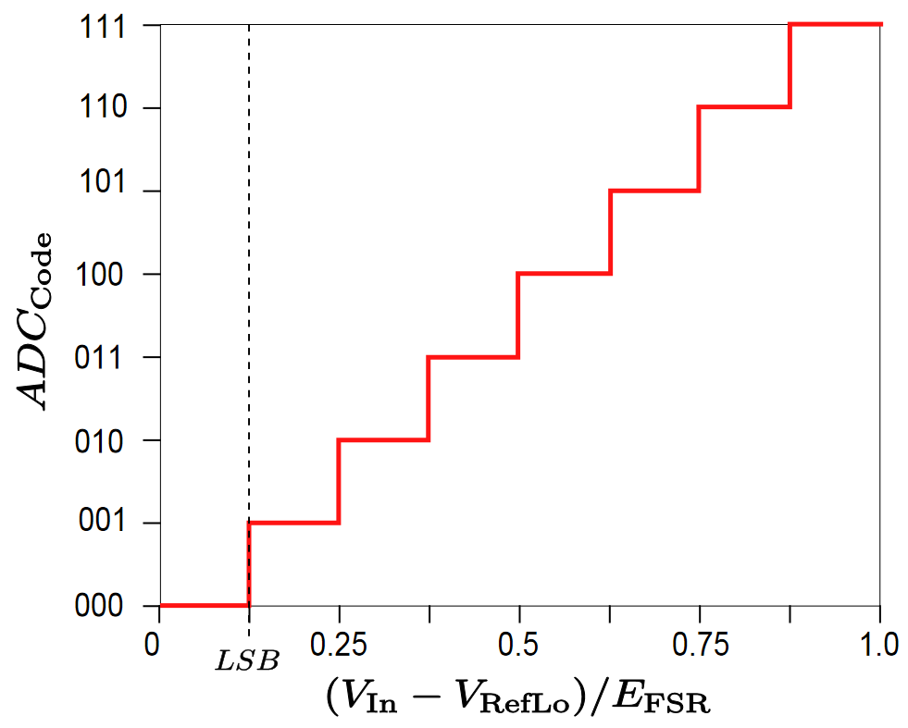
3. 내용기반 음악 검색
ADC(Analog to
digital convert)
: 음악 파일로부터
음표 값을 추출하기
위해 연속적인 소리
신호를 이산적인
데이터 값으로 변환
시키는 과정

Slide 42
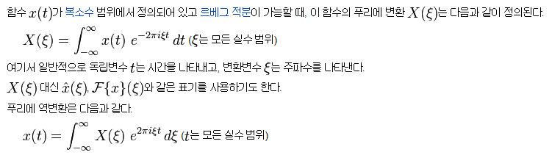
3. 내용기반 음악 검색
포리에 변환(Fourier transform)
ADC과정을 거친 것을 주파수를 축으로 표현되는 스펙트럼의 형태로 변환시켜 입력신호의 주파수를 확인하는데 사용하는 방식
Notes:
http://ko.wikipedia.org/wiki/%ED%91%B8%EB%A6%AC%EC%97%90_%EB%B3%80%ED%99%98

Slide 43
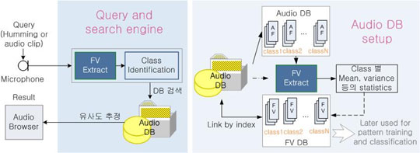
3. 내용기반 음악 검색
1) 오디오 검색
내용기반 음악자질 추출

Slide 44
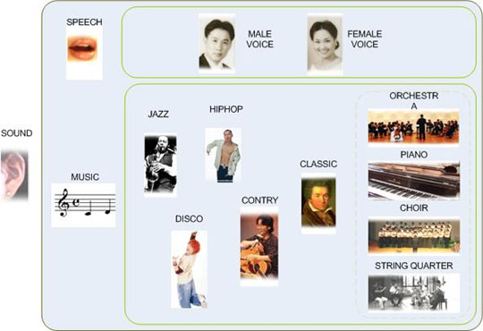
3. 내용기반 음악 검색
내용기반 음악자질 추출
Notes:
아직 실행되고 있지는 않음

Slide 45
3. 내용기반 음악 검색
음악 파일에서 내용 기반 자질을 추출하는 과정
1) 다성(polyphonic) 파일에서 단성(monophonic)의 선율을 추출 - 노래를 반주와 분리, 주악기의 선율을 협주 악기의 선율과 분리
2)단일 채널파일에서 스카이 라인 알고리즘이나 은닉 마코브 모델(Hidden Markov Model:HMM)과 같은 알고리즘을 사용하여 선율이나 보컬을 추출
3)추출된 선율을 색인 단위(segment)로 분할
Notes:
스카이 라인 알고리즘은 못 찾겠음ㅜㅜ;;;
은닉 마코브 모델은 시간과 확률에 따라 상태가 변화하며 상태에 따라서 나올 수 잇는 결과가 확률에 의해서 결정된다는 것이다. Hmm은 출력치만 관측되고 상태의 흐름은 관측되지 못한 경우에 사용하기 때문에 은닉마르코프 모형이라고 한다. 이것을 음성 인식에 적용하면 매 시간마다 상태로 나누고 상태에 따라서 나올 수 있는 음성 인식 결과가 달라진다.

Slide 46
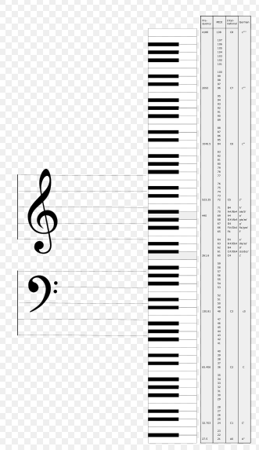
3. 내용기반 음악 검색
내용기반 음악자질 추출 - 사례
MIDI 음악 포맷
- 파일에서 다중 트랙의 MIDI 파일을 단일 트랙의 MIDI 파일로 분리
- 음악표기 정보 및 곡의 타이틀, 작곡가, 트랙명 등의 설명 정보를 가지고 있음
- 음악 교환 포맷, 음악 검색 컬렉션 구축에 가장 많이 사용됨
- MIDI 파일은 jMusic Java와 같은 라이브러리를 이용하여 음향 특징 정보를 추출할 수 있음

Slide 47
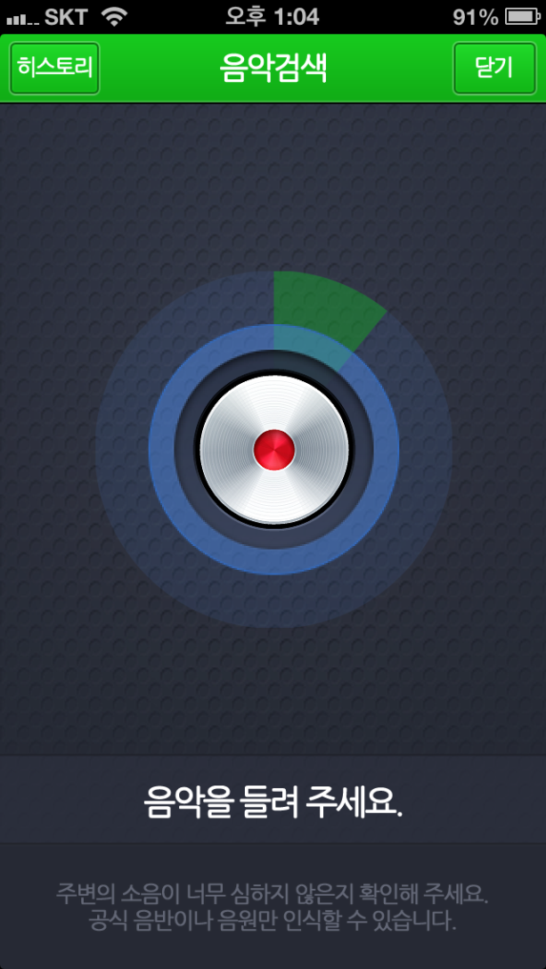
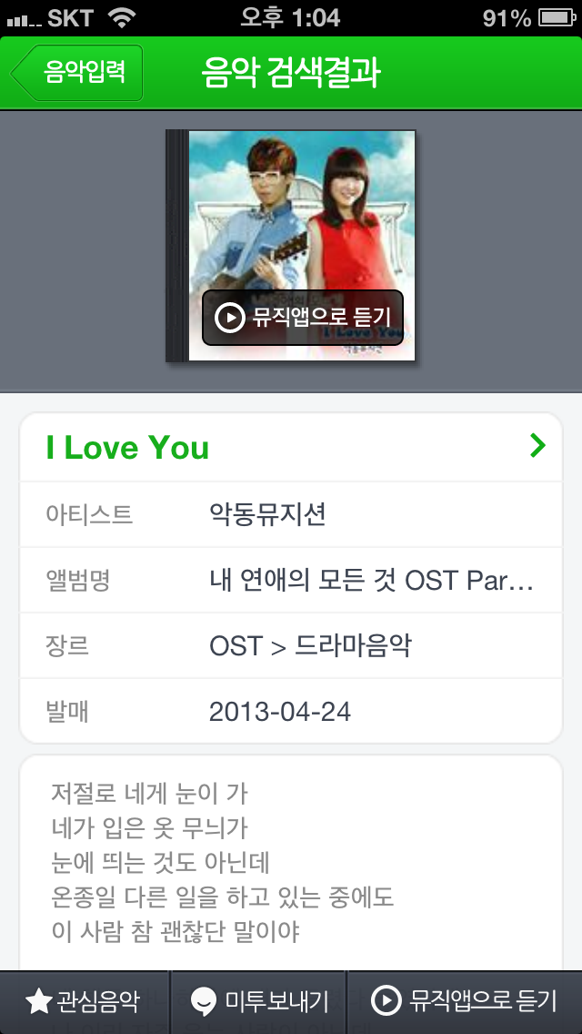
3. 내용기반 음악 검색
응용 분야
모바일 – 오디오 콘텐츠 제공
전자 도서관 - 오디오 검색
노래방 오디오 검색기
( 예시 )

Slide 48
3. 내용기반 음악 검색
2)스트링(string) 검색
음표를 스트링(string)으로 표현하는 기법
악보에서의 선율을 표현
MelDex, SoundComopass 등과 같이 오디오 데이터가 입력된 데이터인 시스템에서는 오디오 데이터를 악보로 변환하여 색인
선율을 나타내는 자질로는 음높이, 음길이, 음의 흐름(Contour), 간격(inaterval) 등을 문자열로 표현

Slide 49
3. 내용기반 음악 검색
스트링(string) 기법의 종류
음표를 문자로 음높이(pitch)를 표시하는 방법
음높이에 음길이까지 자질로 포함한 방법
UDR 스트링기법

Slide 50
3. 내용기반 음악 검색
스트링(string) 기법의 종류
음표를 문자로 음높이(pitch)를 표시하는 방법
- 음높이의 변화를 표현하여 선율의 흐름을 나타내는 방법(themefinder)
도미미 미솔솔 레파파 라시시
⇒ CEE EGG BDD ABB
⇒ 133 355 244 677

Slide 51
3. 내용기반 음악 검색
스트링(string) 기법의 종류
음높이에 음길이까지 자질로 포함한 방법
- 1:16분음표, 2:8분음표, 4:4분음표, 8:2분음표, 16:온음표
- sharp:#, flat:-
도미미 미솔솔 레파파 라시시
⇒ C4E4E2 E4G4G2 B4D4D2 A4B4B2

Slide 52
3. 내용기반 음악 검색
스트링(string) 기법의 종류
UDR 스트링기법
- 선율의 흐름(Contour)을 기반으로 올라가고 내려가고
반복되는 것을 U(p) D(own) R(epeat) 문자로 표현한 기법
- Themefinder도 UDR를 사용함
도미미 미솔솔 레파파 라시시
⇒ U R R U R D U R U U R

Slide 53
3. 내용기반 음악 검색
스트링(string) 기법의 종류
UDR 스트링기법(2) - 음높이 변화의 차이까지 표현
- Up의 경우는 차이의 정도에 따라
A-M, Down의 경우는 O-P, Repeat는 N을 사용하는 방법
- 높고 낮음의 차이가 임계치보다 크고 작음에 따라
uUdDr로 표시(Themefinder, Musipedia)
- 차이를 수치로 표현하는 방법
도미미 미솔솔 레파파 라시시
⇒ U2 R R U2 R D3 U2 R U2 U1 R

Slide 54
3. 내용기반 음악 검색
재현율 상승
키가 다른 경우
UDR 방식
음의 방자와 음정이 틀린 경우
단순 UDR 방법
UDR스트링기법을 통한 문제점 개선
음높이, 음길이, 박자까지
표기하는 스트링 방법이 반드시 좋은 방법은 아님
노래를 직접 불러 색인된 선율에서 음악을 검색할 때는
불일치한 키(key)나 부정확한 음높이와 음길이 등이 문제가 됨

Slide 55
3. 내용기반 음악 검색
그 외
주제 선율을 스트링으로 색인하는 내용기반 음악시스템은 부정확한 질의 멜로디를 고려하여 유사도 검색이 사용
컨텐츠 수의 증가로 인한 검색 성능의 저하를 고려하여 Naive, KMP(Knuath-Morris-Pratte),
BM(Boyer-Moore) 알고리즘 등 완전 일치기법이 사용

Slide 56
3. 내용기반 음악 검색
3) CBRM 시스템
질의에 사용되는 매체에 따라
문자열 검색시스템
키보드 검색시스템
멜로디 검색시스템

Slide 57
3. 내용기반 음악 검색
질의에 사용되는 매체 - 문자열 검색시스템
Themefinder
- 문자열 검색만 제공
- 질의를 텍스트 스트링으로 입력하여 완전 일치한 멜로디만 검색하는 대표적인 시스템
- 음악지식이 풍부한 사용자들을 대상으로 함
(정확하게 찾고자 하는 음악의 기호들을 입력해야 검색가능)

Slide 58
3. 내용기반 음악 검색
① Pitch 탐색
CDEFGAB와 #(sharp)과-(flat)를 사용하여 음높이 질의를 표현
② Scale Degree 탐색
-1(도)-시(7)을 사용하여 선율의 흐름을 탐색
③ Gross contour 탐색
-/(U)\(D)-(S)을 사용하여 선율의 흐름을 탐색
④ Refined contour 탐색
-uUdDs를 사용하여 선율의 흐름을 탐색

Slide 59
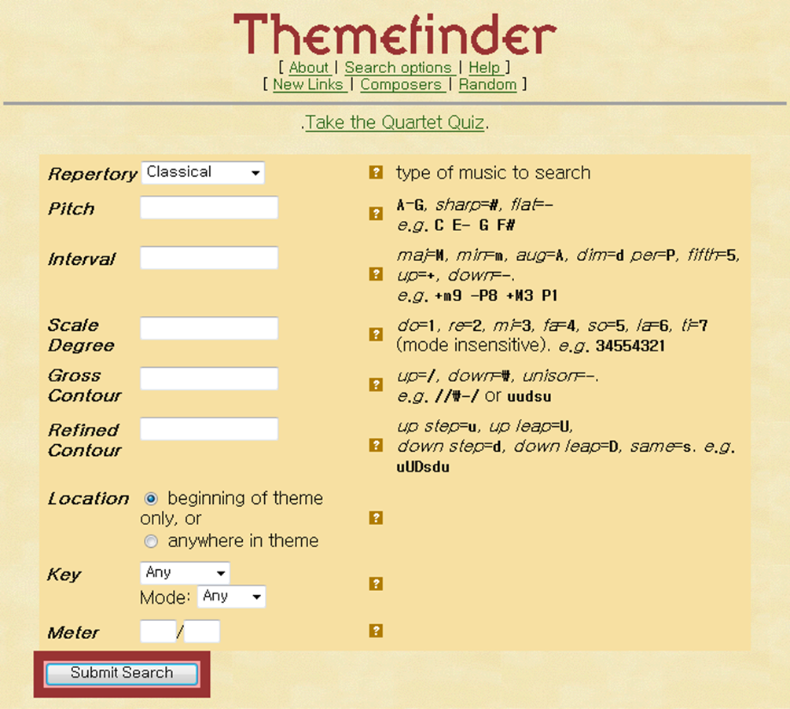
3. 내용기반 음악 검색
Pitch 탐색
CDEFGAB와 #(sharp)과-(flat)를 사용하여 음높이 질의를 표현
Scale Degree 탐색
1(도)-시(7)을 사용하여 선율의흐름 탐색
Gross contour 탐색
/(U)\(D)-(S)을 사용하여 선율의흐름 탐색
Refined contour 탐색
uUdDs를 사용하여 선율의 흐름 탐색

Slide 60
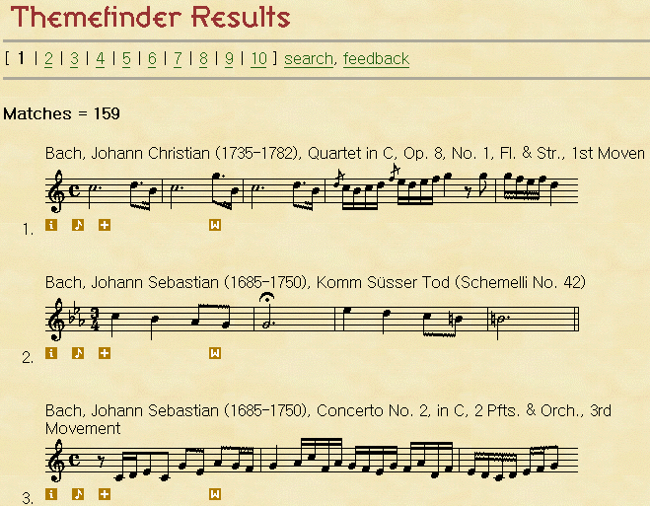
3. 내용기반 음악 검색
Pitch = C
Interval = M = maj.
Scale Degree = 1
로 검색한 결과
Notes:
검색결과

Slide 61
3. 내용기반 음악 검색
질의에 사용되는 매체 – 문자열, 키보드, 멜로디 검색
Musipedia
① 멜로디검색(BY MICROPHONE)
- 마이크로폰을 사용
② KEYBOARD SEARCH
- 키보드에 음표(음높이와 박자)를 그려 넣어 검색
③ CONTOUR SEARCH
- 음높이 차이만으로 검색
④ RHYTHM SEARCH
- 리듬만으로 검색

Slide 62
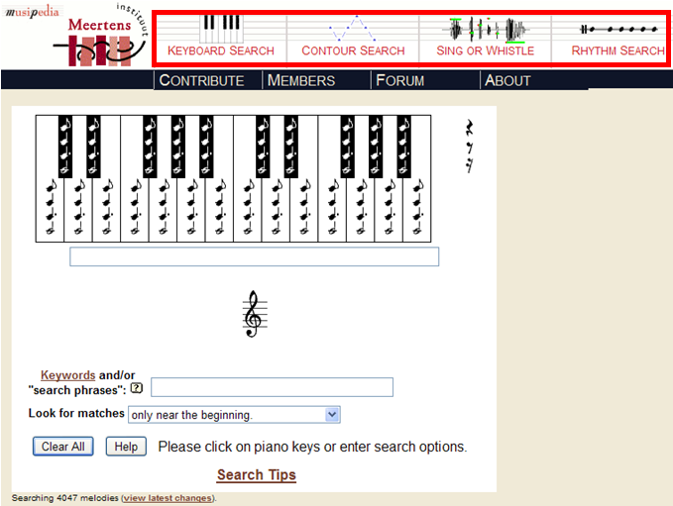
3. 내용기반 음악 검색
검색 종류
Notes:
검색결과

Slide 63
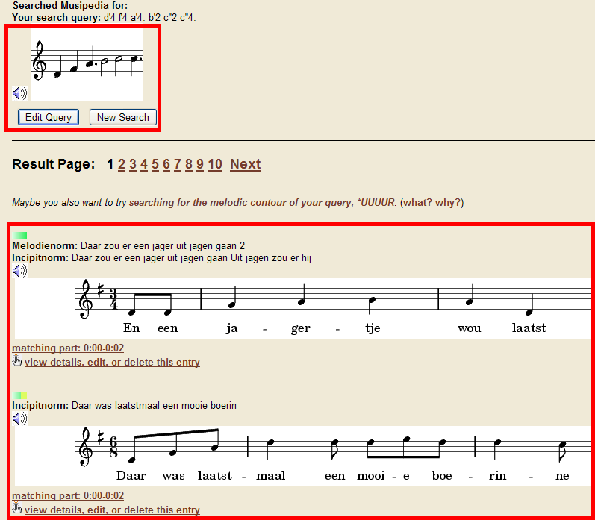
3. 내용기반 음악 검색
작성한 질의
검색한 결과
Notes:
검색결과

Slide 64
3. 내용기반 음악 검색
Musipedia 특징
- 자체 DB에서 탐색을 수행하거나(Search Musipedia), artemotore, bsearch 등의 웹에 있는 내용기반 음악 탐색엔진으로 질의를 보내서 검색결과를 통합하는 메타엔진 탐색(Search the Web)도 가능함
- 탐색결과는 곡명과 함께 검색된 선율 악보가 디스플레이 되며 링크된 URL을 클릭하여 곡을 들을 수 있음

Slide 65
3. 내용기반 음악 검색
그 외
CONTOUR SEARCH
- 음높이 차이만으로 검색
- UDR 스트링을 텍스트창에 입력하여 탐색
- 재현율이 너무 높아짐을 막기 위해
음악장르로 제한 탐색하는 것이 가능함
- 클래식, 팝송, 민속음악, 찬송가/캐롤 등이 사용됨

Slide 66
참고자료
임은주. 2006. 내용기반 멀티미디어 검색을 위한 메타데이터 요소에 관한 연구.
네이버 블로그(http://ringblog.net/1404)
디지털 영상처리 (전준철 , 정익사 2009)

